Slide 1
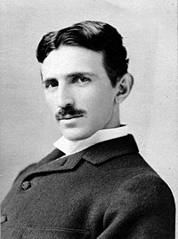
NIKOLA TESLA
“ČOVJEK KOJI JE VIDIO BUDUĆNOST”

Slide 2
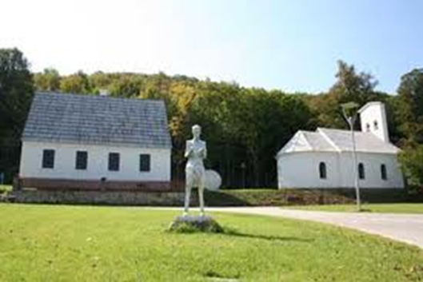
“Genij iz smijljana”
rođen 9./10. srpnja 1856. u mjestu Smiljan kod Gospića
otac Milutin bio je pravoslavni svećenik, a majka Georgina bez formalne naobrazbe, ali veoma inteligentna žena
sestre :Milku, Angelinu i Maricu i brat Dane

Slide 3
ŠKOLOVANJE
1862. Tesla polazi u prvi razred osnovne škole u Smiljanu
1863. nakon smrti 14.-godišnjeg sina Dane, obitelj Tesla seli se u Gospić gdje Nikola nastavlja Pripremnu osnovnu školu
1866. Tesla upisuje Nižu realnu gimnaziju u Gospiću
1870. Tesla pohađa Višu realnu gimnaziju u Rakovcu kod Karlovca

Slide 4
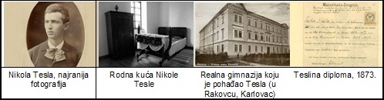

Slide 5
Školovanje
1875. Tesla upisuje studij na Visokoj politehničkoj školi u Grazu sa stipendijom Vojne krajine
1876. nakon ukidanja stipendije zbog razvojačenja Vojne krajine, Tesla ne uspijeva završiti drugu godinu studija,a na trećoj godini napušta studij
1880. Tesla odlazi u Prag (ne uspijeva se upisati na Sveučilište, ali posjećuje predavanja i odlazi u biblioteku, gdje prati novosti iz elektrotehnike)

Slide 6
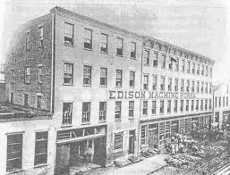
Početak karijere
nakon što je radio kao zaposlenik Telefonskog društva u Budimpešti, zaposlio se u Edisonovoj tvrtki (Continental Edison Company) u Parizu
1883. god. u Strasbourgu konstruira prvi model indukcijskog motora

Slide 7
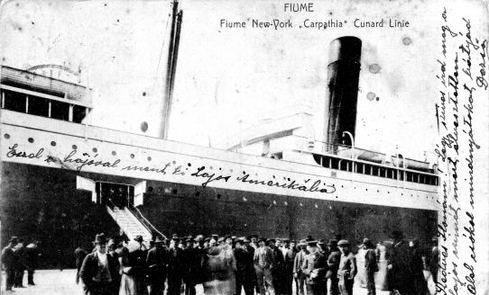
Odlazak u sad
(zašto je opće otišao?)

Slide 8
6.6.1884.
Stiže u New York sa 4 centa, svojim pjesmama i preporukom
Edisonova suradnika - Charlesa Batchellora
"Gospodine Edison, poznajem dva velika čovjeka. Jedan ste vi, a drugi je mladić koji stoji pred Vama"

Slide 9
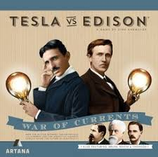
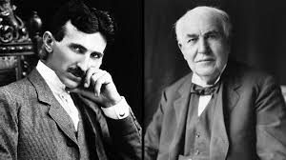
Suradnja s edisonom
Edison ga prima u svoju tvrtku, ali zbog sukoba 2 znanstvenika u načinu rada - Tesla ga napušta

Slide 10
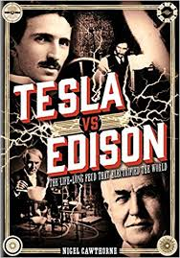
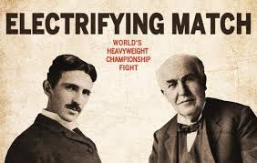
50.000$?

Slide 11
Osnivanje vlastite tvrtke
Nakon nesporazuma s Edisonom 1885. god. Tesla osniva vlastitu kompaniju Tesla Electric & Manufucturing Company
Godinu kasnije mu tvrtka propada (ekonomska kriza) pa se uzdržava teškim fizičkim radom ( kopao je i kanale za vodove kojima je tekla struja iz Edisonovih istosmjernih centrala )
1887. Tesla osniva Tesla Electric Company i prijavljuje patente

Slide 12
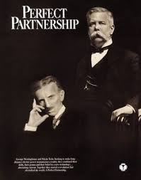
1888. Američkom društvu elektroinženjera (AIEE) Tesla drži predavanje o prednostima izmjenične struje
u Pittsburghu potpisuje ugovor s
Georgeom Westinghouseom za
Westinghouse Electric Company

Slide 13
Izumi I patenti

Slide 14
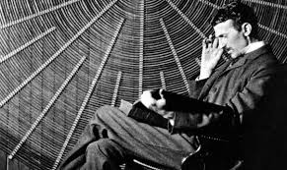
Izmjenična struja
električna struja kojoj se smjer mijenja u vremenu
može se prenosit na veće udaljenosti bez gubitaka, za razliku od Edisonove istosmjerne struje
→Teslin sustav električnog napajanja je
Ameriku prebacio u moderno doba

Slide 15
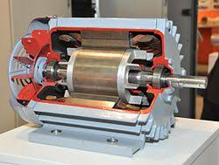
Elektromotor
električna energija→mehanički rad
stator i rotor
nalazi se u: industrijskim proizvodima, kućanskim aparatima,kompresorima….

Slide 16
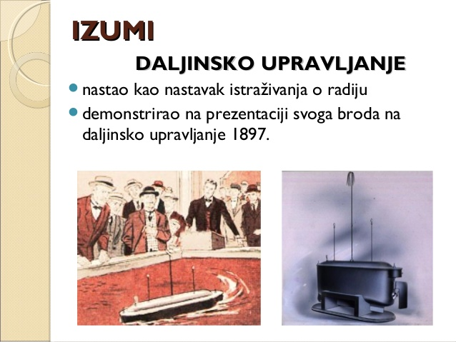
Daljinski upravljač
nastao kao nastavak istraživanja o radiju
demonstrirao ga na prezentaciji svoga broda 1897.

Slide 17
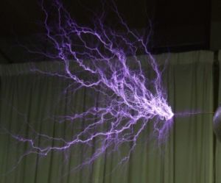
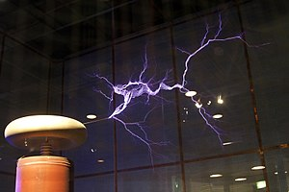
Teslina zavojnica
transformator za proizvodnju visokoga napona (do nekoliko milijuna volti) i izmjenične struje visokih frekvencija (10 do 300 kHz)
Zrake svjetosti sa
Teslinog
transformatora

Slide 18
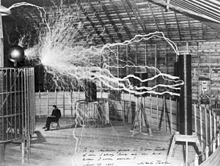
Slika iz Colorado Springsa gdje Tesla sjedi u svom laboratoriju iza Teslinog transformatora koji stvara milijune volti napona

Slide 19
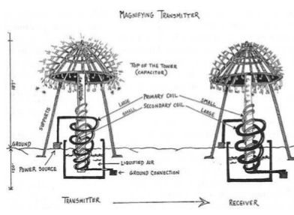
radio
razvio je način kako da proizvede radio frekvencije,što je i javno pokazao u izlaganju o principima radio tehnike

Slide 20
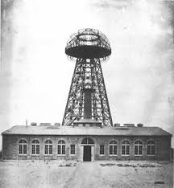
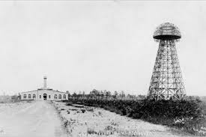
Bežični prijenos energije
njegov životni cilj bio je da se osigura besplatni protok informacija i energije (Werdenclyffe toranj)

Slide 21
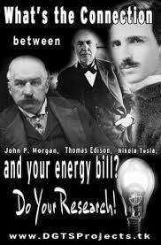
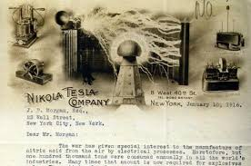
Suradnja sa j.p.morgan
1900. sa kapitalom američkog financijera J. Pierre Pont Morgana od 150 tisuća dolara započeo je konstrukciju tornja koji bi bežičnim putem odašiljao signale

Slide 22
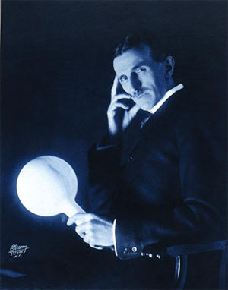
→tesla drži žarulju koja svijetli bežično,
preko elektromagnetskog polja Teslinog transformatora.

Slide 23
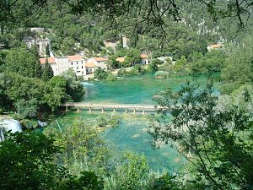
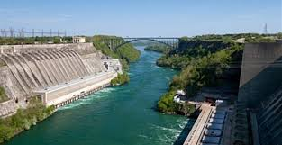
Prve hidroelektrane na izmjeničnu struju
hidroelektrana na Krki (Jaruga)
hidroelektrana na slapovima Niagare
Teslin sustav izmjeničnih struja

Slide 24
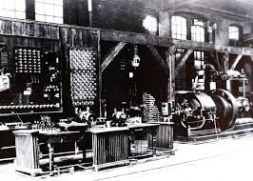
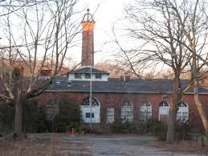
Teslin laboratorij
1887. Tesla osniva vlastiti laboratorij u New Yorku u kojem radi do smrti

Slide 25
Požar u teslinu laboratoriju
godine 1895. u Teslinu je laboratoriju izbio požar, koji je uništio sve uređaje, nacrte, arhiv i Tesline privatne stvari
u samo godinu dana podiže novi laboratorij u kojem je s transformatorom vrlo visokoga omjera transformacije postizao vrlo visoke napone i stvarao vrlo snažna električna polja
CILJ: Bežično slanje signala na daljinu

Slide 26
Izgradnja postrojenja u Colorado Springsu i Long Islandu
1897. izgradio veliku odašiljačku i prijamnu postaju na osami u Colorado Springsu
za zamišljeni svjetski sustav radiokomunikacija počeo je 1901. graditi veliku radijsku postaju na Long Islandu u New Yorku

Slide 27
Starost i smrt
mali broj bliskih prijatelja (Robert Underwood Johnson, Mark Twain i Francis Marion Crawford)
sa financijskim pitanjima bio je prilično nespretan, ekscentričan i kompulzivan
zadnje godine svog života proveo je hraneći golubove
tisuće pronalazaka i patenata

Slide 28
pisao je autobiografiju pod nazivom “Moji pronalasci “
preminuo je u New Yorku 7. siječnja 1943. u hotelu New Yorker, sobi 3327 u 87-oj godini života
Teslina urna, kovčezi u kojima se nalaze Teslini papiri, diplome i druge počasti, kao i njegove laboratorijske bilješke nalaze se u Muzeju Nikole Tesle u Beogradu

Slide 29
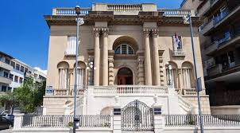
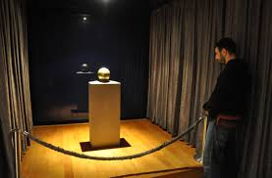
Muzej nikole tesle u beogradu
MUZEJ NIKOLE TESLE
URNA NIKOLE TESLE

Slide 30
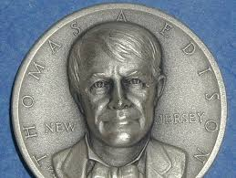
odlikovanja
Edisonova medalja –najveće odlikovanje Američkog instituta elektroinženjera

Slide 31
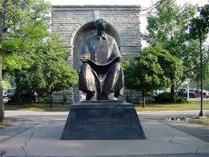
Kip ispred hidroelektrane na Niagari

Slide 32
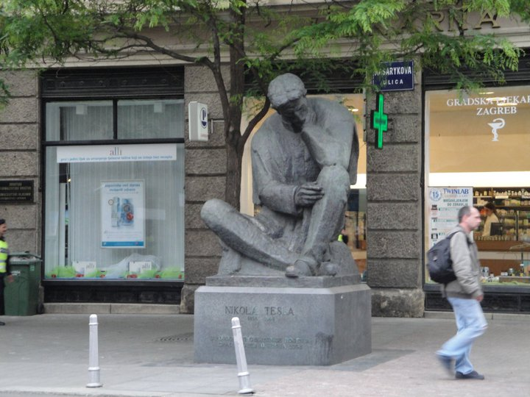
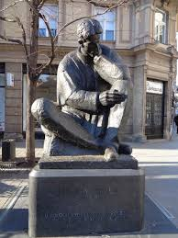
Spomenik Nikoli Tesli u Zagrebu

Slide 33
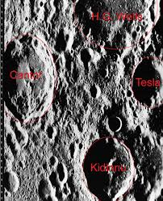
1956. je predložena, a 1960. uvedena (u Međunarodni sustav jedinica (SI) ) mjerna jedinica za magntesku indukciju T (TESLA)
Tesla krater na Mjesecu

Slide 34
1912. i 1913. bio je nominiran za Nobelovu nagradu zajedno s Edisonom, ali ju odbija radi nesuglasica
UNESCO je 2006. godinu proglasio “Godinom Nikole Tesle”

Slide 35
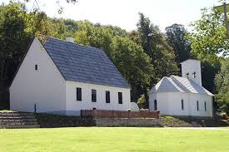
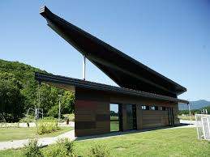
Memorijalni centar “Nikola Tesla “ u Smiljanu, kod Gospića

Slide 36
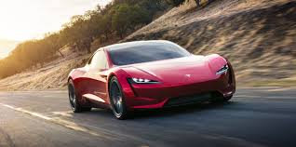
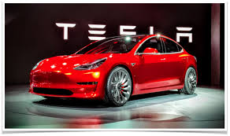
Tesla car

Slide 37
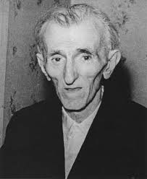
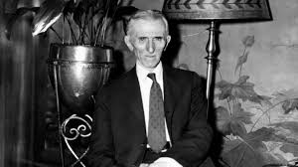
posljednje slike Nikole Tesle

Slide 38
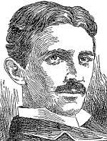
IZJAVE NIKOLE TESLE

Slide 39
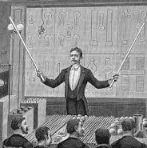
“Ne žalim što su drugi pokrali moje ideje. Žalim što nemaju svoje.”

Slide 40
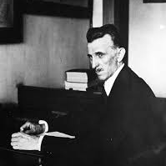
“Mislim da nema nijednog dubljeg ispunjenja koje može obuzeti ljudsko srce kao osjećaj izumitelja kada vidi da se njegove ideje ostvaruju. Takvi osjećaji navedu čovjeka da zaboravi na hranu, spavanje ,prijatelje,ljubav, sve.”

Slide 41
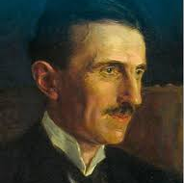
“Vaša mržnja pretvorena u električnu energiju mogla bi osvetljavati gradove i gradove.”

Slide 42
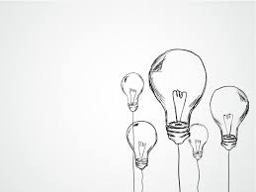
O značaju teslinih otkrića i izuma
“Tesla je izumitelj koji je doprinio znanosti o elektricitetu više nego ijedan čovjek prije njega.” –Lord Kelvin
“Teslina su rana otkrića i izumi uistinu bili djelo genija koji je bio daleko ispored svoga vremena.” – Lambert Dolphin

Slide 43

Hvala na pozornosti
Nives Lesandrić 8.b

